Slide 1
DEPARTAMENTO DE CIENCIAS ECONÓMICAS, ADMINISTRATIVAS Y DE COMERCIO
ESTUDIO DE PRODUCTIVIDAD LABORAL EN LA EMPRESA INGELCOM S.A.
PREVIO A LA OBTENCIÓN DEL TITULO DE
TECNÓLOGA EN ADMINISTRACIÓN MICROEMPRESARIAL
AUTORA:
DINA GUALOTUÑA TIPÁN

Slide 2
INFORMACIÓN GENERAL DE LA EMPRESA INGELCOM S.A.
ANTECEDENTES
GIRO DEL NEGOCIO

Slide 3
INFORMACIÓN GENERAL DE LA EMPRESA INGELCOM S.A.
MISIÓN
Desarrollamos e innovamos soluciones integrales en el campo eléctrico, mediante la comercialización de productos y servicios de ingeniería enfocados al sector industrial y petrolero.
VISIÓN
Seremos la primera opción a nivel nacional en la provisión de productos y servicios eléctricos orientados al sector industrial y petrolero, fortalecidos con el mejor capital humano del país.

Slide 4
OBJETIVOS DEL ESTUDIO
OBJETIVOS ESPECÍFICOS
OBJETIVO GENERAL
Determinar el marco teórico del estudio mediante la investigación en fuentes primarias y secundarias para encontrar fundamentos.
Mejorar la productividad laboral de la empresa Ingelcom S.A. mediante estrategias de comunicación y motivación para el aumento de la producción.
Establecer el marco metodológico del estudio mediante la utilización de los enfoques de investigación para la determinación de instrumentos de recolección de datos.
Establecer discusiones, líneas de investigación y conclusiones mediante los resultados hallados en la investigación de campo para sustentar este estudio.
Determinar la propuesta de estudio mediante el análisis de los resultados obtenidos de la investigación de campo para mejorar la productividad laboral en la empresa Ingelcom S.A

Slide 5
ESTUDIO DE MERCADO
Objetivo problema | Estudio de productividad laboral en la empresa Ingelcom S.A.
Población o universo | Empresas de Quito
Muestra | Empresa Ingelcom S.A.
Marco muestral | Área de producción
Unidad de análisis | Investigación a los trabajadores de empresa (encuesta)
Unidad de observación | Departamento financiero de la empresa Ingelcom S.A.
FASE CUALITATIVA

Slide 6
ESTUDIO DE MERCADO
FASE METODOLOGICA
DESCRIPTIVA
ENCUESTA
OPERACIONALIZACIÓN MATRIZ VARIABLES
MEDIDAS DE ESCALA
(Ordinales, Nominales, Intervalo , Razón)
OBSERVACIÓN
NATURAL
Observar a las personas en su espacio
DE 13 PREGUNTAS

Slide 7
ESTUDIO DE MERCADO
FASE METODOLOGICA
Técnica de muestreo
Muestreo no probabilístico
Conveniencia

Slide 8
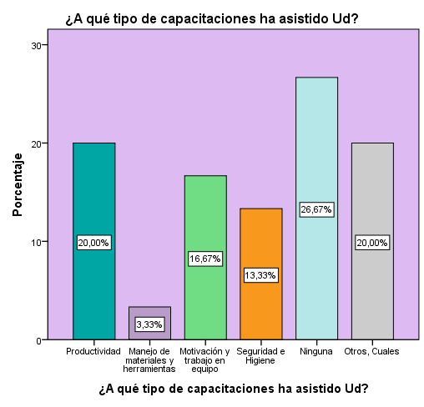
ESTUDIO DE MERCADO- TRABAJO DE CAMPO
ANÁLISIS UNIVARIADO
A qué tipo de capacitaciones han asistido los trabajadores
 |  | Frecuencia | Porcentaje | Porcentaje válido | Porcentaje acumulado
 | Productividad | 6 | 20,0 | 20,0 | 20,0
 | Manejo de materiales y herramientas | 1 | 3,3 | 3,3 | 23,3
 | Motivación y trabajo en equipo | 5 | 16,7 | 16,7 | 40,0
 | Seguridad e Higiene | 4 | 13,3 | 13,3 | 53,3
 | Ninguna | 8 | 26,7 | 26,7 | 80,0
 | Otros, Cuales | 6 | 20,0 | 20,0 | 100,0
 | Total | 30 | 100,0 | 100,0

Slide 9
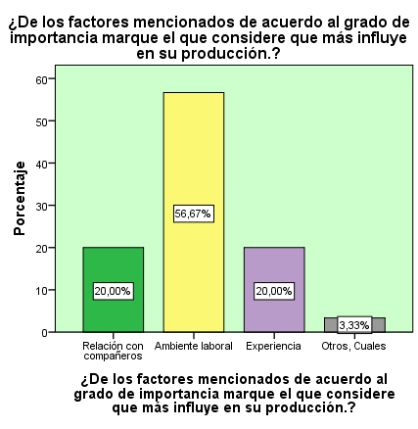
ESTUDIO DE MERCADO- TRABAJO DE CAMPO
ANÁLISIS UNIVARIADO
Factores que influyen en la producción
 |  | Frecuencia | Porcentaje | Porcentaje válido | Porcentaje acumulado
 | Relación con compañeros | 6 | 20,0 | 20,0 | 20,0
 | Ambiente laboral | 17 | 56,7 | 56,7 | 76,7
 | Experiencia | 6 | 20,0 | 20,0 | 96,7
 | Otros, Cuales | 1 | 3,3 | 3,3 | 100,0
 | Total | 30 | 100,0 | 100,0

Slide 10
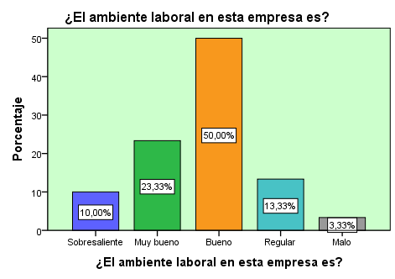
ESTUDIO DE MERCADO- TRABAJO DE CAMPO
ANÁLISIS UNIVARIADO
El ambiente laboral de la empresa
 |  | Frecuencia | Porcentaje | Porcentaje válido | Porcentaje acumulado
 | Sobresaliente | 3 | 10,0 | 10,0 | 10,0
 | Muy bueno | 7 | 23,3 | 23,3 | 33,3
 | Bueno | 15 | 50,0 | 50,0 | 83,3
 | Regular | 4 | 13,3 | 13,3 | 96,7
 | Malo | 1 | 3,3 | 3,3 | 100,0
 | Total | 30 | 100,0 | 100,0

Slide 11
ESTUDIO DE MERCADO - TRABAJO DE CAMPO
ANÁLISIS BIVARIADO
Tabla de contingencia
 |  | ¿La empresa da incentivos? |  |  |  | Total
 |  | Puntualidad | Sobrepasar la producción | Ninguno | Otros, cuales
¿A qué departamento pertenece usted? | Administrativo | 0 | 0 | 3 | 0 | 3
 | Financiero | 0 | 0 | 2 | 2 | 4
 | Ventas | 4 | 0 | 0 | 0 | 4
 | Producción | 0 | 15 | 4 | 0 | 19
Total |  | 4 | 15 | 9 | 2 | 30

Slide 12
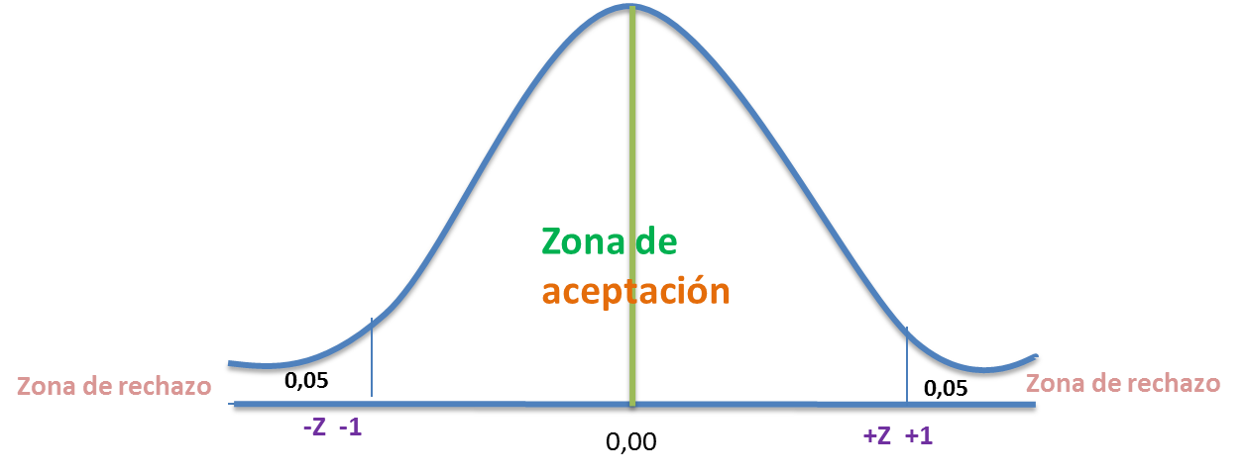
ESTUDIO DE MERCADO - TRABAJO DE CAMPO
ANÁLISIS BIVARIADO
Análisis ANOVA
Hipótesis:
Ho: Hipótesis nula: Si hay relación entre A qué departamento pertenece y El ambiente laboral es. Si es mayor al 5% rechazo mi hipótesis Ho.
Ha: Hipótesis Alterna: No hay relación entre A qué departamento pertenece y El ambiente laboral es. Si es menor al 5% acepto mi hipótesis H1.
 | Suma de cuadrados | gl | Media cuadrática | F | Sig.
Entre grupos | 9,871 | 4 | 2,468 | 2,751 | ,049
Dentro de grupos | 22,429 | 25 | ,897
Total | 32,300 | 29
,049 +1

Slide 13
ESTUDIO DE MERCADO - TRABAJO DE CAMPO
ANÁLISIS BIVARIADO
Análisis de Correlación
Correlaciones
 |  | ¿Cuál es el grado de satisfacción en esta empresa? | ¿El ambiente laboral en esta empresa es?
¿Cuál es el grado de satisfacción en esta empresa? | Correlación de Pearson | 1 | ,231
 | Sig. (bilateral) |  | ,219
 | N | 30 | 30
¿El ambiente laboral en esta empresa es? | Correlación de Pearson | ,231 | 1
 | Sig. (bilateral) | ,219
 | N | 30 | 30
-1 0 0,23 +1
Baja correlación

Slide 14
ESTUDIO DE MERCADO - TRABAJO DE CAMPO
ANÁLISIS BIVARIADO
Análisis de Chi Cuadrado
HO: Si ¿A qué departamento pertenece usted? ¿Cuál es el grado de satisfacción laboral en esta empresa? Y ¿De los factores mencionados de acuerdo al grado de importancia marque el que considere que más influye en su producción? Es mayor al 5% Rechazo Ho.
H1: Si ¿A qué departamento pertenece usted? ¿Cuál es el grado de satisfacción laboral en esta empresa? Y ¿De los factores mencionados de acuerdo al grado de importancia marque el que considere que más influye en su producción? Es menor al 5% Acepto H1.
 | ¿A qué departamento pertenece usted? | ¿Cuál es el grado de satisfacción laboral en esta empresa? | ¿De los factores mencionados de acuerdo al grado de importancia marque el que considere que más influye en su producción?
Chi-cuadrado | 23,600ª | 20,400ª | 18,267ª
gl | 3 | 3 | 3
Sig. asintótica | ,000 | ,000 | ,000
a. 0 casillas (0,0%) han esperado frecuencias menores que 5. La frecuencia mínima de casilla esperada es 7,5.
0,00

Slide 15
PROPUESTA
Continúa

Slide 16
PROPUESTA
Continúa

Slide 17
PROPUESTA

Slide 18
CONCLUSIONES
El 56,67% de los trabajadores indican que se debe mejorar el ambiente laboral de la empresa para aumentar la productividad.
El ambiente laboral según la investigación planteada es buena, este puede ser una incidencia a que la productividad baje, ya que las personas en un ambiente tenso no pueden concentrarse ni realizar las actividades correspondientes de manera correcta.
El 26,67% de los trabajadores no han asistido a capacitaciones lo que hace que la empresa no tenga personal altamente capacitado, ya que este factor es importante para que la productividad fluya en una organización.
El análisis del ANOVA, CHI-CUADRADO muestran que el proyecto es viable por lo tanto se puede implementar la propuesta para mejorar el ambiente laboral en la empresa Ingelcom.
El presupuesto total que se requiere para implementar estrategias que ayuden a mejorar el ambiente laboral y por consiguiente aumentar la productividad de la empresa es de $3820,00.

Slide 19
RECOMENDACIONES
Realizar la estrategia de motivación el cual permita que el ambiente laboral fluya para que los trabajadores se encuentren en un ambiente relajado y armónico, lo mismo que permitirá que realicen sus actividades de manera correcta.
Incentivar a todo el personal de la empresa, no solo al área de producción ya que esto genera una distorsión en la relación laboral y en la comunicación interna de la empresa.
Fomentar capacitaciones a los trabajadores tanto en el área laboral como en el área organizacional, ya que las capacitaciones son el motor que requieren las personas para que se sientan motivadas.
Implementar esta propuesta ya que los empleados no se encuentran en un clima laboral muy bueno, lo que hace que la productividad de la empresa sea reducida.
Aplicar las estrategias planteadas para mejorar el ambiente laboral, ya que invertir en este factor logra incrementar la productividad de la empresa, contar con personal motivado, entusiasta, competente.

Slide 20
GRACIAS

